Slide 1


Педагогический совет
«Формирование и развитие функциональной грамотности обучающихся»
МАОУ «Средняя школа № 5»
г.Когалым
17.01.2022г.

Slide 2

Повестка педагогического совета
№ | Тема выступления | ФИО, должность
1 | Результаты диагностики функциональной грамотности в 8-9 классах в 2021г. | Заремский Павел Иосифович, директор школы
2 | Естественно- научная грамотность | Киселева Наталья Геннадьевна, учитель химии
3 | Математическая грамотность | Терентьева Татьяна Олеговна, учитель математики , информатики
4 | Финансовая грамотность | Кобзева Евгения Александровна, учитель начальных классов
5 | Читательская грамотность | Михайлова Ольга Георгиевна, учитель русского языка и литературы
6 | Глобальная грамотность | Слесарева Анастасия Николаевна, учитель физической культуры
7 | Креативная грамотность | Середюк Галина Валентиновна, учитель технологии

Slide 3
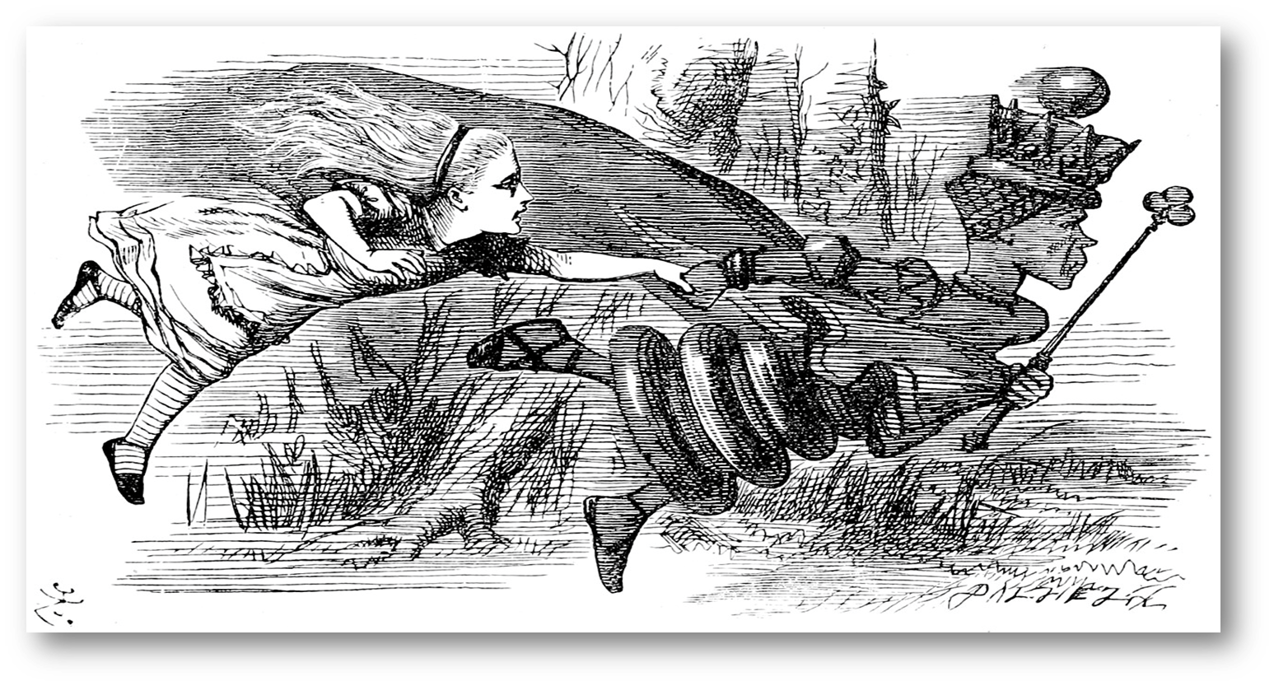
«Необходимо бежать со всех ног, чтобы оставаться на одном и том же месте».

Slide 4
Вызовы современности – обеспечение глобальной конкурентоспособности
Указ «О национальных целях развития Российской Федерации на период до 2030 года»: «… вхождение Российской Федерации в число десяти ведущих стран мира по качеству общего образования»
Сохранение лидирующих позиций РФ в международном исследовании качества чтения и понимания текстов PIRLS, а также в международном исследовании качества математического и естественнонаучного образования TIMSS и повышение уровня функциональной грамотности в международном исследовании PISA
(Циклы исследования PISA: 2000, 2003, 2006, 2009, 2012, 2015, 2018, 2022)

Slide 5
Международная программа по оценке образовательных достижений учащихся PISA
Читательская грамотность
Математическая грамотность
Естественнонаучная грамотность
Финансовая грамотность
Глобальные компетенции
Креативное мышление
Направления функциональной грамотности
Основная цель: Оценка функциональной грамотности 15-летних учащихся в области математики, чтения и естествознания
Исследовательский вопрос: «Обладают ли учащиеся 15-летнего возраста, получившие обязательное общее образование, знаниями и умениями, необходимыми им для полноценного функционирования в современном обществе, т.е. для решения широкого диапазона задач в различных сферах человеческой деятельности, общения и социальных отношений?»
Фокус: Выявление факторов, позволяющих объяснить различия в результатах стран
оценка качества и эффективности образования, равенства доступа к образованию

Slide 6
Анализ результатов российских учащихся в сравнении с результатами стран (PISA-2018)
Китай - 591
Китай - 590
Китай - 555
Эстония - 523
Эстония - 523
Эстония - 530
Финляндия - 520
Финляндия - 522
Финляндия - 507
Россия - 488
Россия - 479
Белоруссия - 472
Россия - 478
Белоруссия - 474
Белоруссия - 471
Казахстан - 423
Казахстан - 387
Казахстан - 397

Slide 7
Результаты проведения оценки функциональной грамотности обучающихся 8-9 классов общеобразовательных организаций города Когалыма
Диагностическая работа составлена по модели PISA, в двух вариантах и состояла из 6 блоков (всего 41 задание):
читательская грамотность – 10 заданий;
математическая грамотность – 10 заданий;
естественнонаучная грамотность – 10 заданий;
финансовая грамотность – 5 заданий;
глобальные компетенции – 4 задания;
креативное мышление – 2 задания.

Slide 8
Общеобразовательная организация | Количество участников, чел. | Количество обучающихся, показавших уровень, чел. (%)
 |  | Недостаточный |  | Низкий |  | Средний |  | Повышенный |  | Высокий
 |  | чел. | % | чел. | % | чел. | % | чел. | % | чел. | %
МАОУ «Средняя школа № 3» | 30 | 0 | 0 | 1 | 3,3 | 22 | 73,3 | 7 | 23,4 | 0 | 0
МАОУ «Средняя школа № 5» | 30 | 11 | 36,7 | 8 | 26,6 | 11 | 36,7 | 0 | 0 | 0 | 0
МАОУ «Средняя школа № 6» | 40 | 11 | 27,5 | 12 | 30 | 14 | 35 | 3 | 7,5 | 0 | 0
По городу | 100 | 22 | 22 | 21 | 21 | 47 | 47 | 10 | 10 | 0 | 0
3
5
6

Slide 9
Результаты выполнения диагностической работы по видам функциональной грамотности
ОО | Общий балл, % от макс. балла | Процент учащихся, достигших базового уровня ФГ | Результаты по отдельным областям ФГ, % от макс. балла по данной области ФГ
 |  |  | Читательская грамотность | Математическая грамотность | Естественная грамотность | Финансовая грамотность | Креативное мышление | Глобальные компетенции
МАОУ «Средняя школа № 3» | 26,6 б (59%) | 100 | 49 | 92 | 54 | 69 | 50 | 24
МАОУ «Средняя школа № 5» | 17 б (38%) | 63 | 39 | 49 | 37 | 32 | 39 | 20
МАОУ «Средняя школа № 6» | 18,7 б (42%) | 73 | 36 | 59 | 46 | 47 | 27 | 18
город Когалым | 20,6 б (46%) | 78 | 41 | 66 | 46 | 49 | 37,5 | 20
ХМАО - Югра | 46 | 79 | 42 | 60 | 48 | 50 | 41 | 28

Slide 10
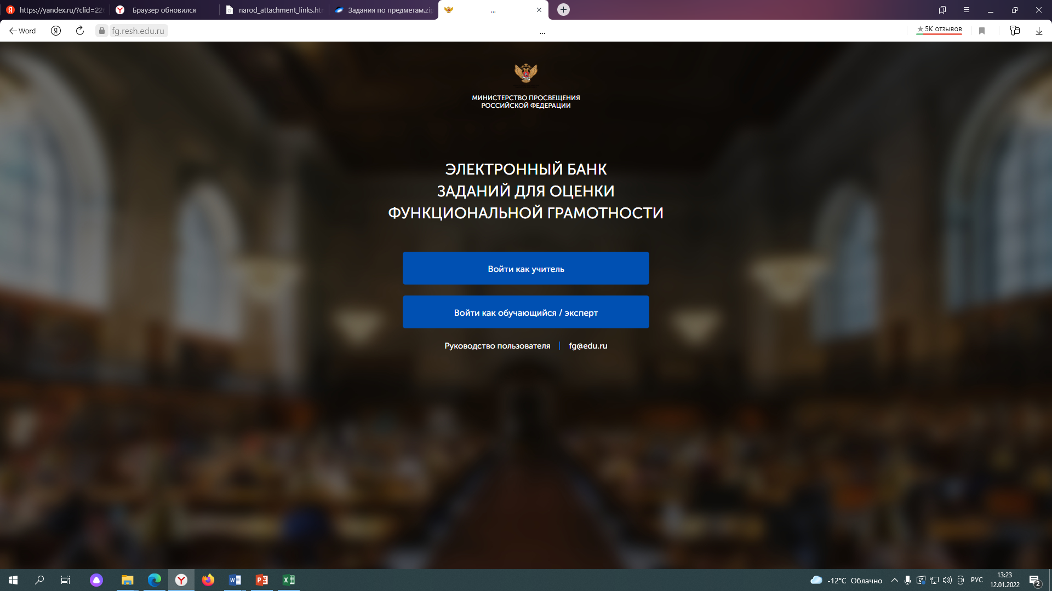
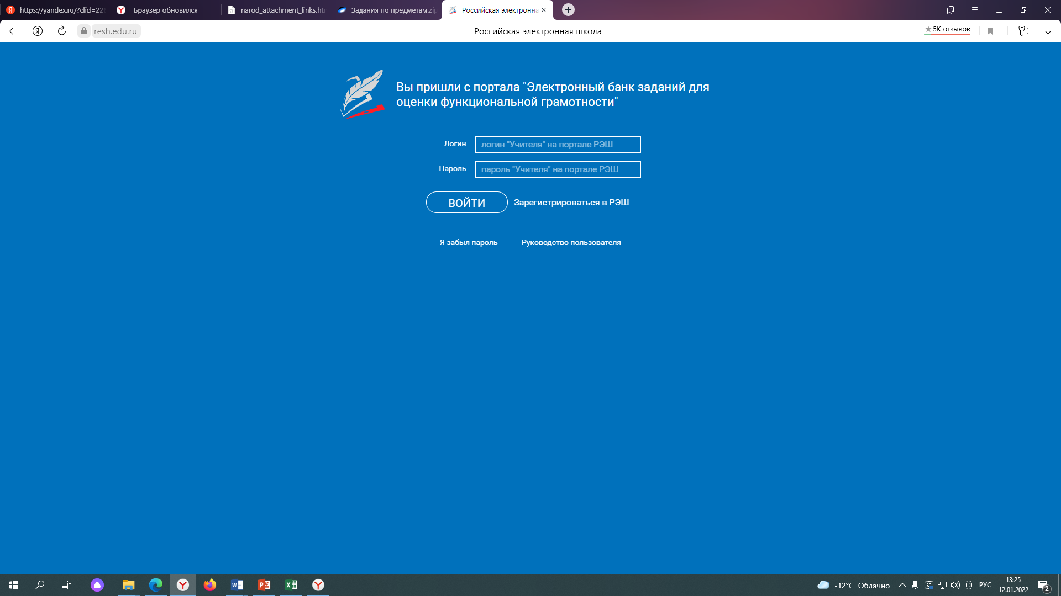
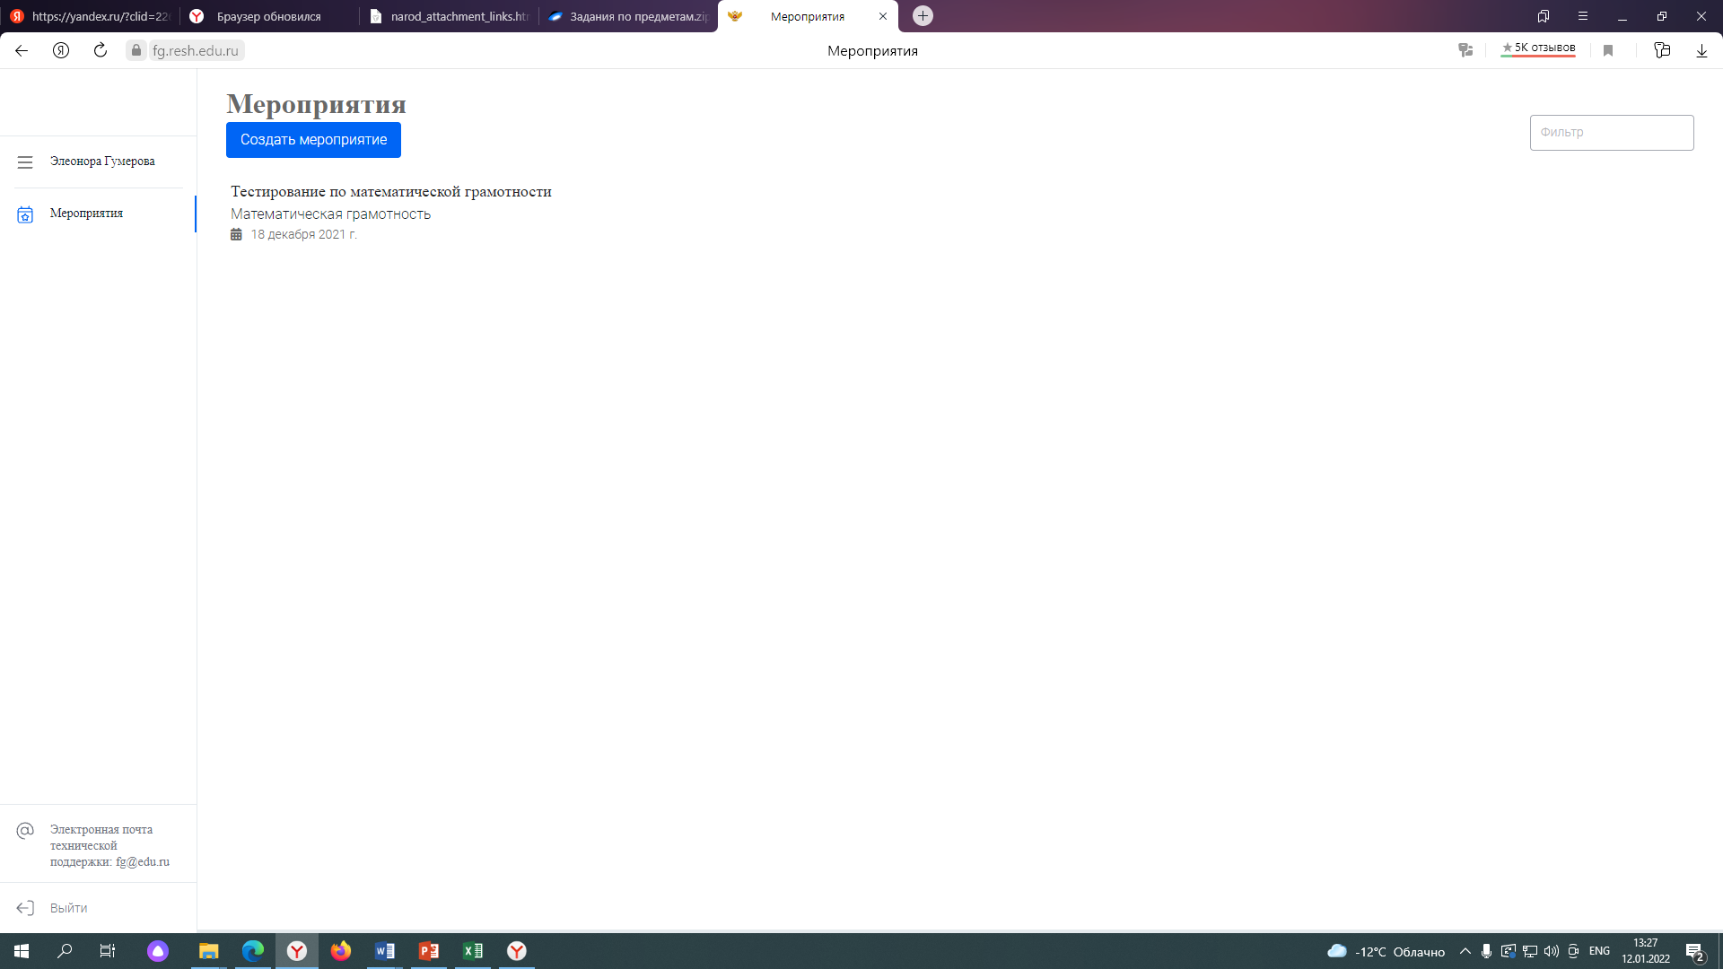
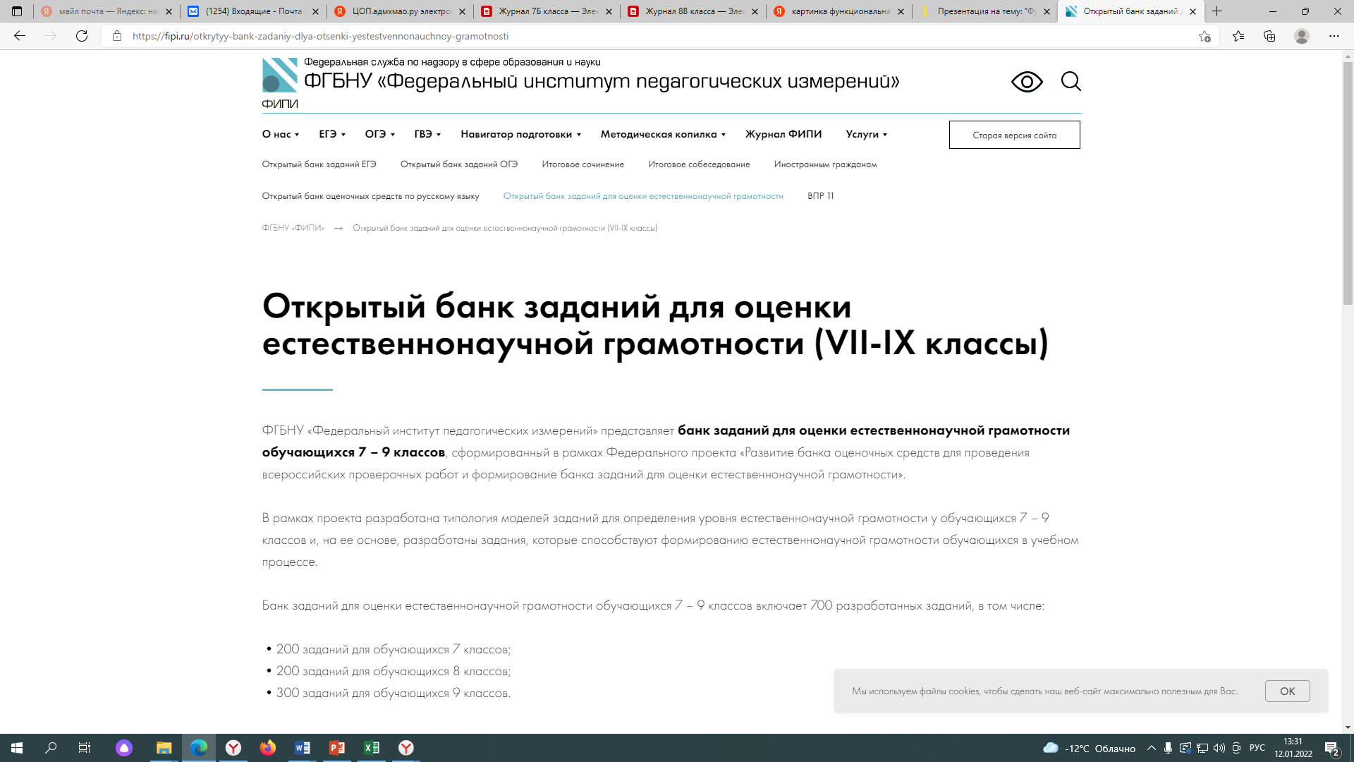
ВЫВОД:
1. https://fg.resh.edu.ru/
2.https://fipi.ru/otkrytyy-bank-zadaniy-dlya-otsenki-yestestvennonauchnoy-gramotnosti

Slide 11

Решение педагогического совета:
1. Провести заседания школьных методических объединений учителей-предметников по анализу причин неуспешного выполнения отдельных групп заданий и организовать коррекционную работу по ликвидации выявленных проблем, а также по их предупреждению;
2. Продолжить работу с педагогическими работниками по изучению федеральных нормативных и методических материалов по вопросам формирования и оценки функциональной грамотности;
3. Активизировать работу по внедрению в образовательную деятельность заданий формата международного исследования PISA, в том числе из банка заданий для оценки функциональной грамотности, разработанных Федеральным государственным бюджетным научным учреждением «Институт стратегии развития образования Российской академии образования», Федеральным государственным бюджетным научным учреждением «Федеральный институт педагогических исследований».

